Slide 1

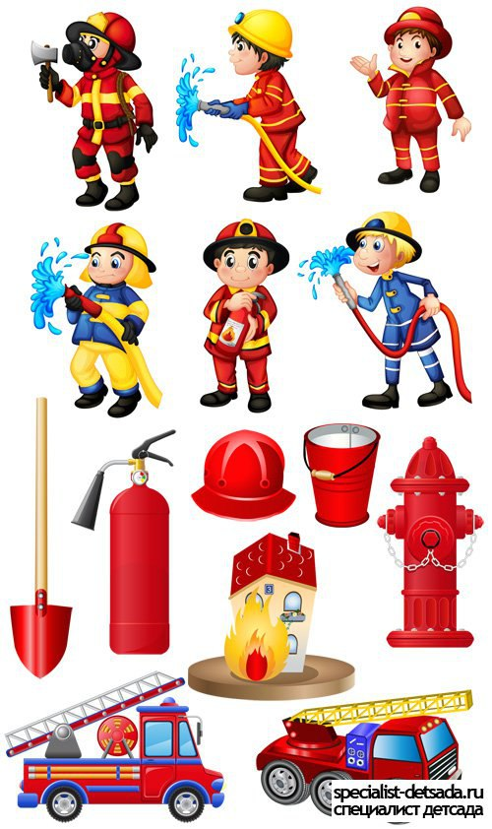
МДОАУ «Детский сад №40 «Голубок» г.Орска
Дидактическое пособие «Пожарная безопасность».
Предназначено для детей
среднего дошкольного возраста.
Выполнила воспитатель Десятерик Наталья Файзулловна,
1 кв. категория.

Slide 2

Актуальность:
Ещё в древних временах огонь интересовал человека. С одной стороны, огонь - друг человека, а с другой может быть врагом. Без огня очень плохо - не приготовить покушать, не осветить дом. Сейчас, в наше время, когда всё электрифицировано, огонь по-прежнему играет немаловажную роль. Родители и воспитатели должны помочь детям узнать как можно больше об окружающем мире, предостеречь от возможных опасностей, которые ожидают их на пути познания.
Начинать знакомить детей с пожарной безопасностью нужно с самого раннего детства, чтобы они знали, как нужно вести себя правильно и безопасно.

Slide 3
Данное дидактическое пособие обеспечивает игровую, познавательную, исследовательскую и творческую активность всех воспитанников.
Цель: закрепить знания детей о правилах пожарной безопасности.
Задачи:
- уточнить знания детей о профессии пожарного;
- закрепить знания детей о безопасном поведении при пожаре;
- формировать навыки осознанного безопасного поведения при обращении с огнем;
- актуализировать использование полученной информации в игровой деятельности.

Slide 4
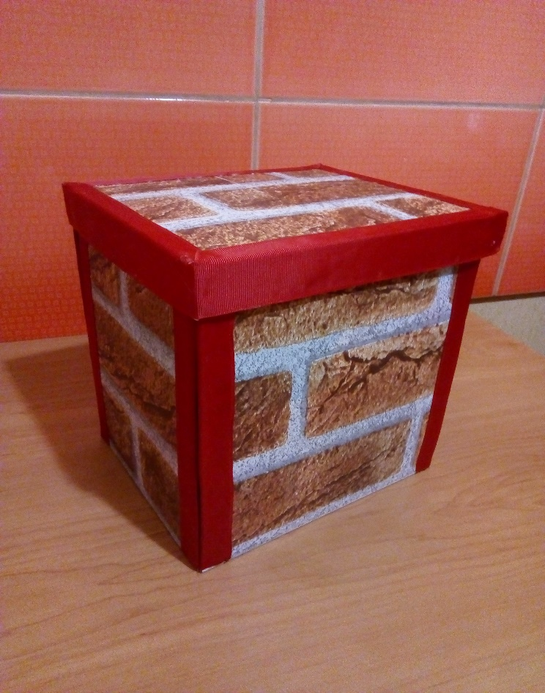
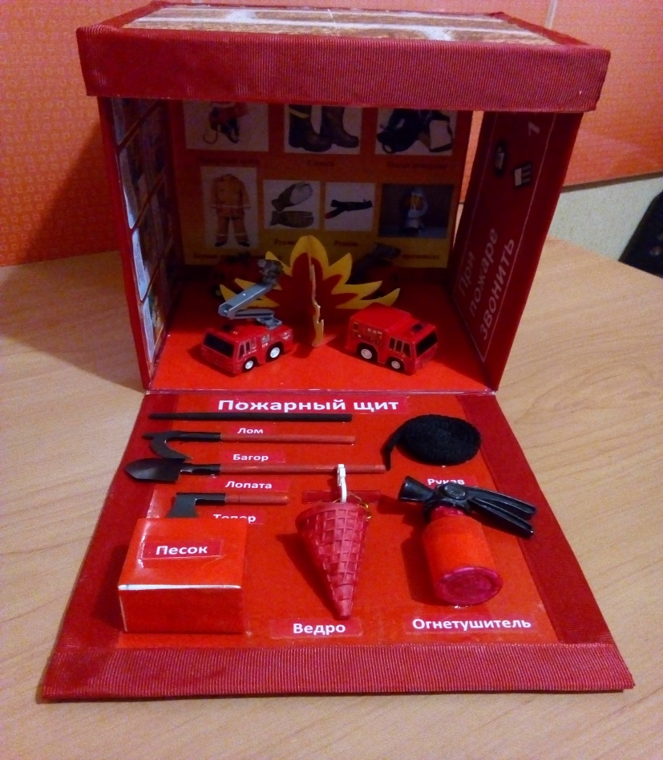

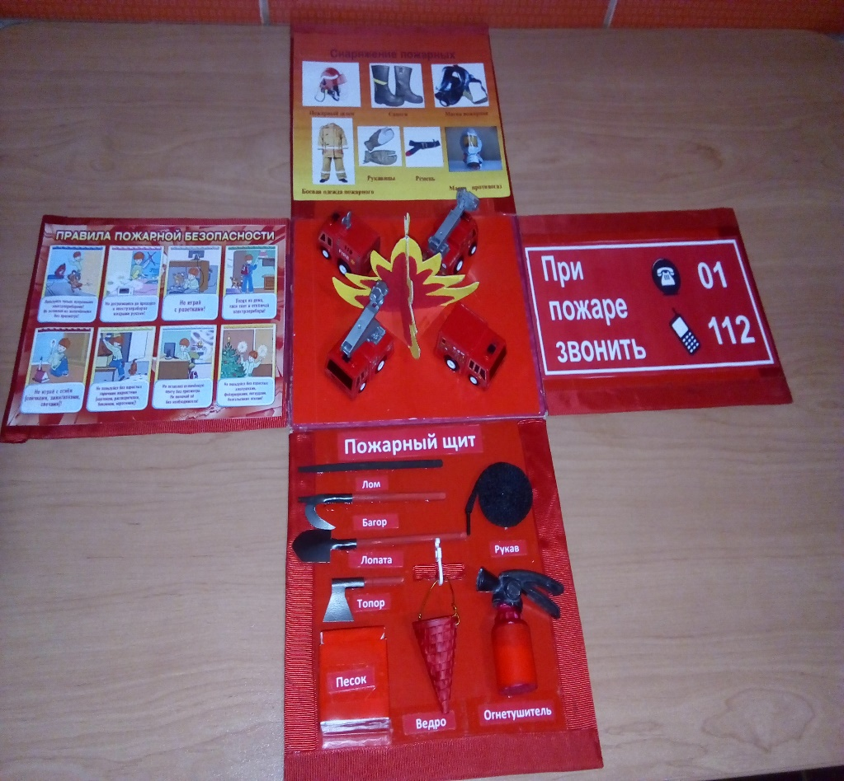
Пособие изготовлено в виде коробки с раскладными элементами.

Slide 5
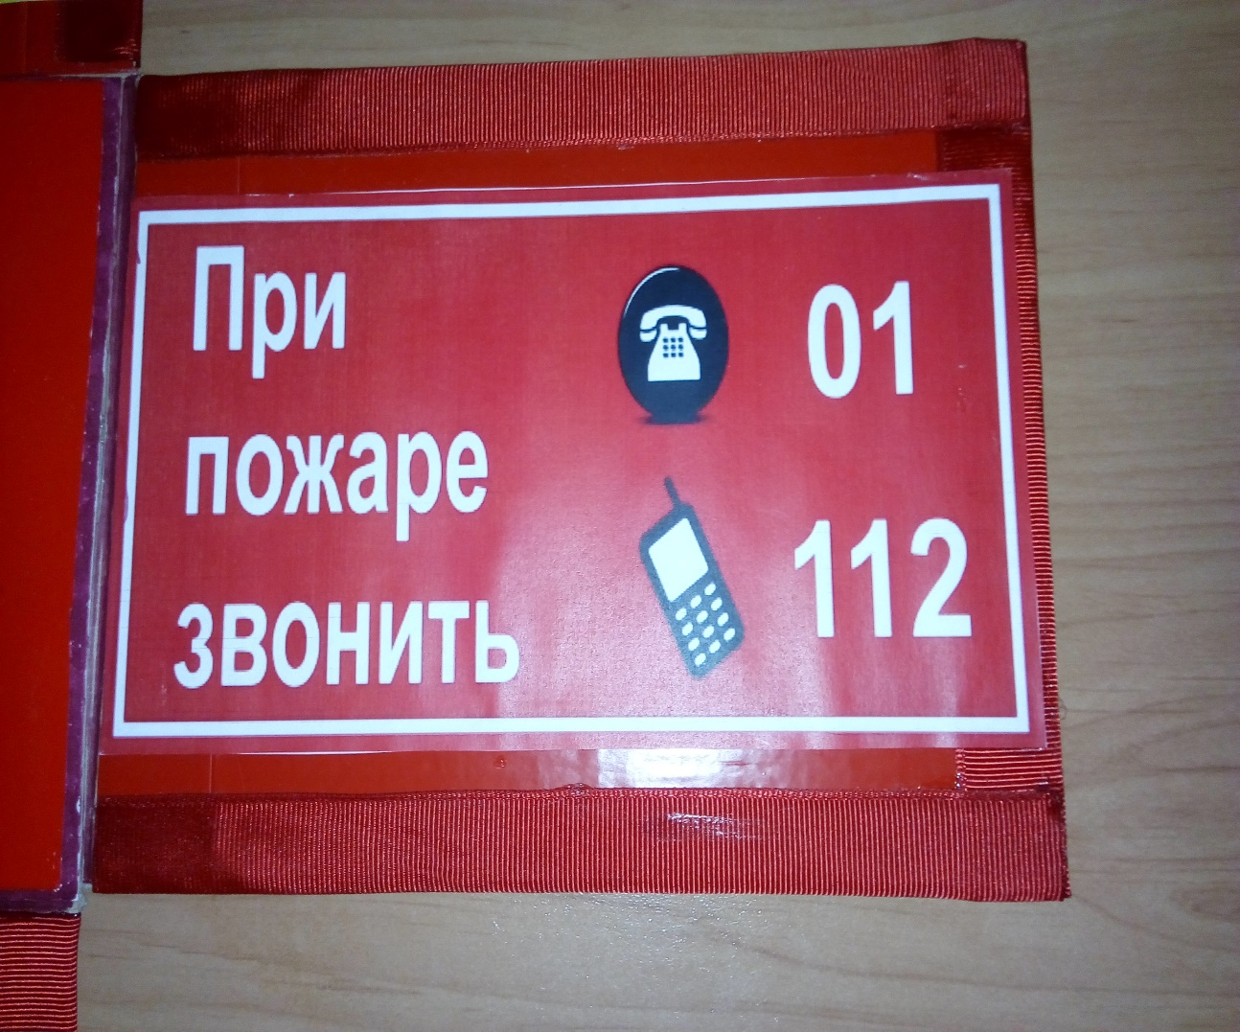
Номера телефонов, по которым нужно звонить при возникновении пожара.
Потушить костёр может любой из нас. Но когда случается беда - настоящий пожар, кто поможет? Конечно же, пожарные. Только они могут быстро и правильно потушить огонь! А ты помнишь, по какому телефону нужно звонить при пожаре? Правильно, 01 или 112!

Slide 6
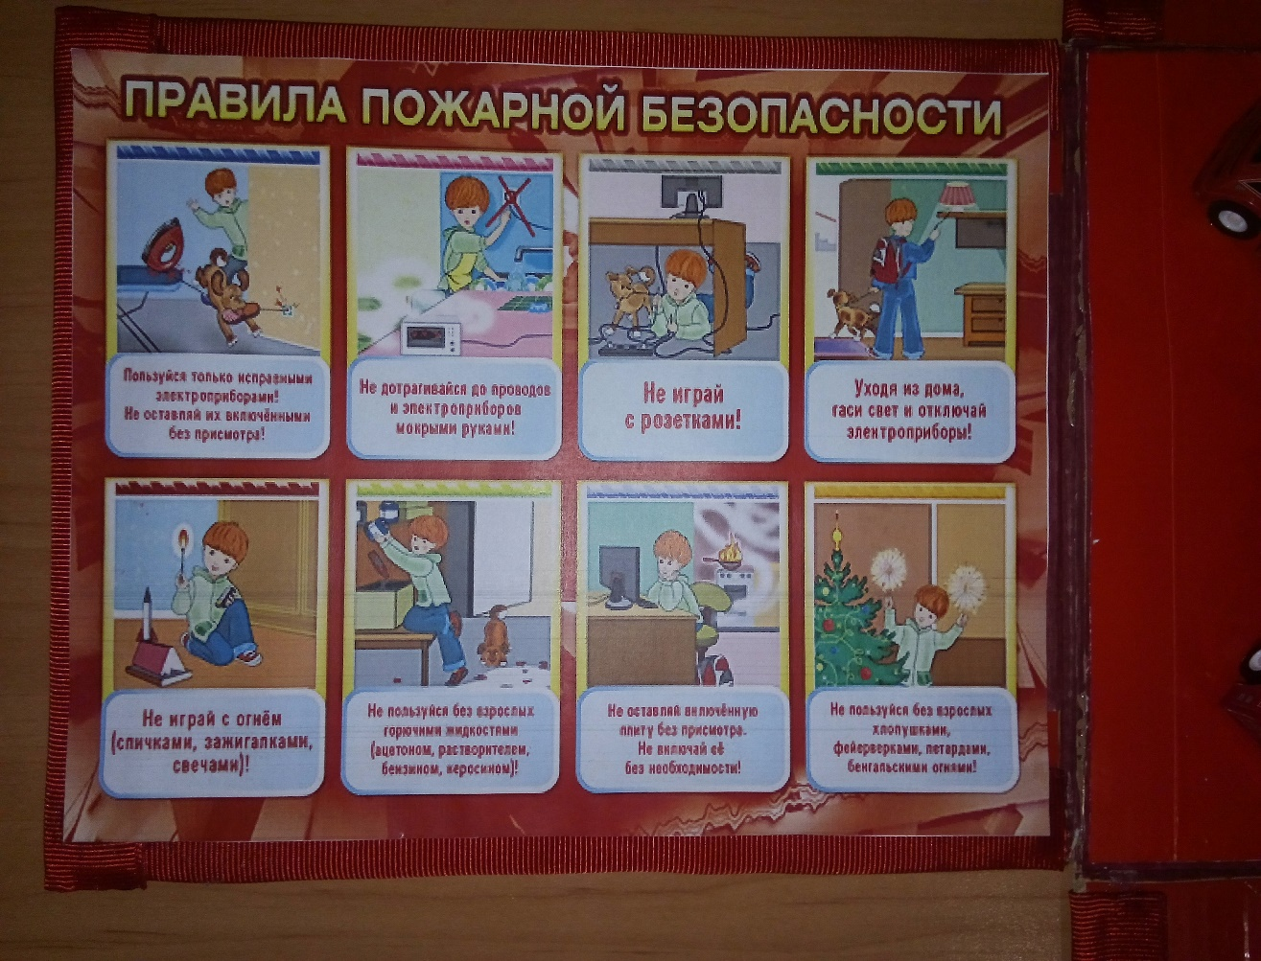
Правила пожарной безопасности в картинках.
На этой странице информация о том, как не допустить пожар в доме, как правильно и безопасно пользоваться бытовыми приборами.

Slide 7
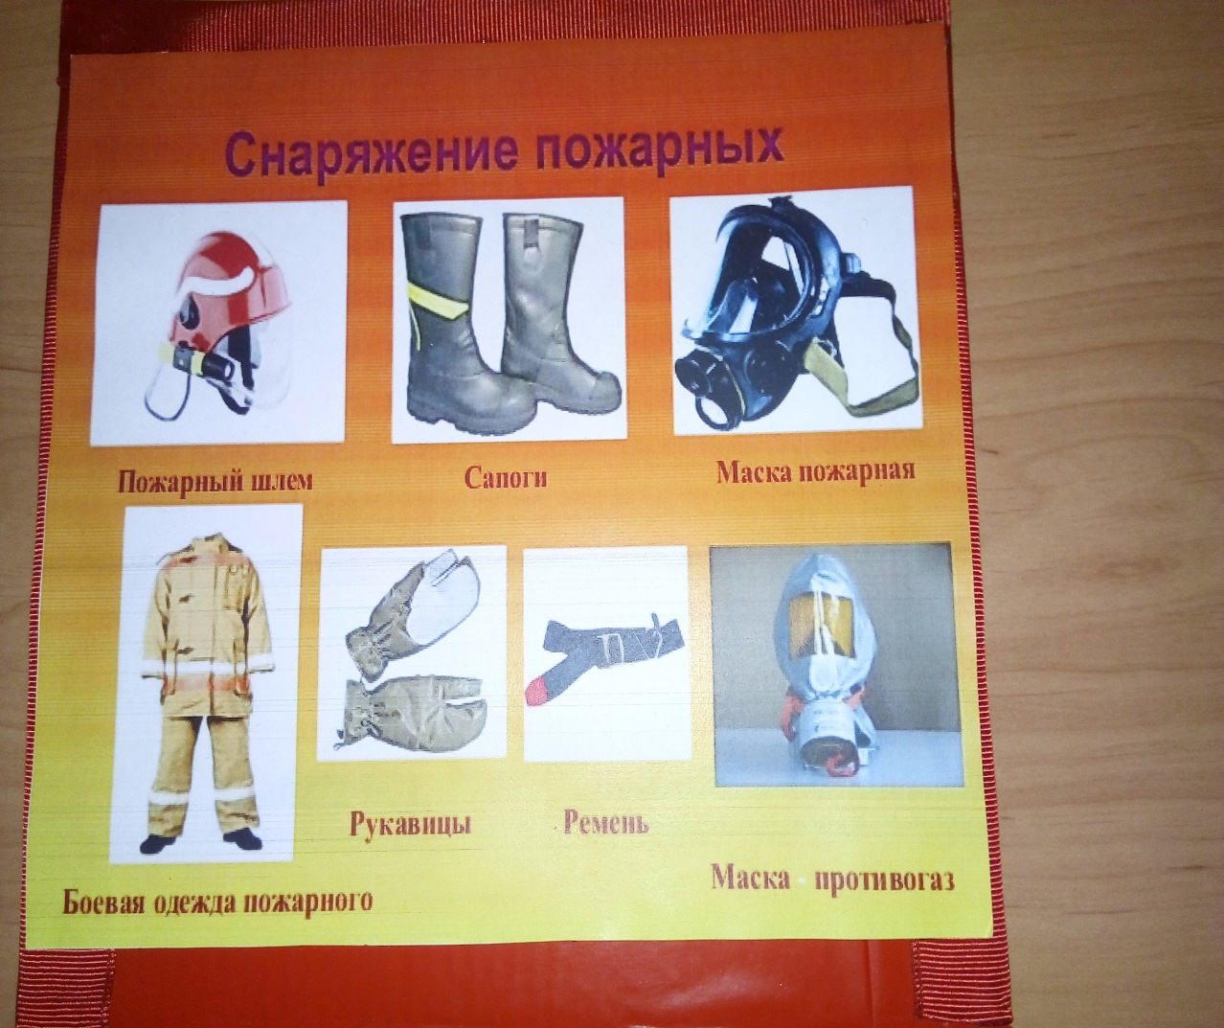
Снаряжение пожарных в картинках.
У пожарных есть одежда, которая сделана из специальной ткани. Она почти не горит. На голове у них стальной шлем, на ногах — прочные и удобные сапоги. Ведь пожарный бесстрашно идет в огонь!

Slide 8
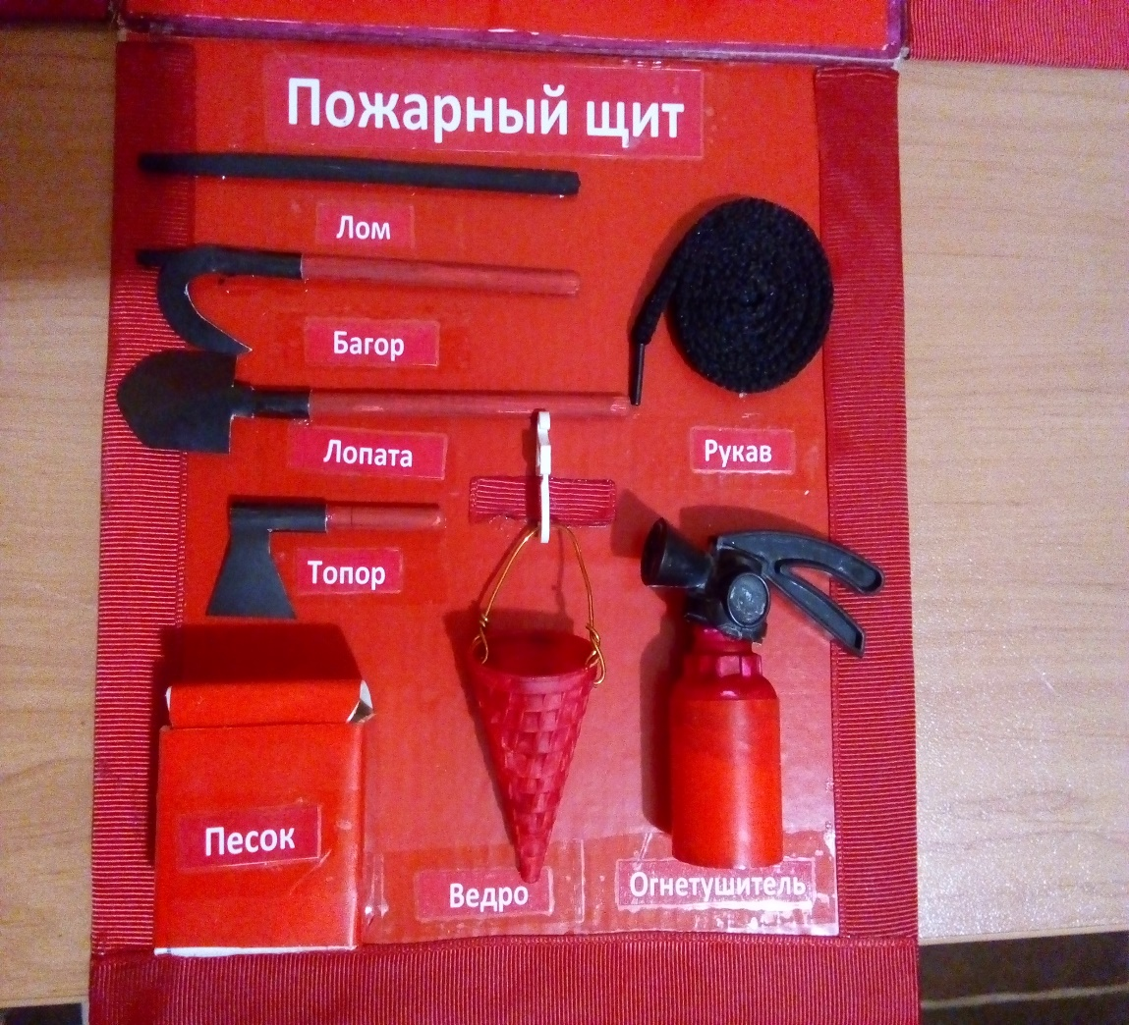
Макет пожарного щита.
Когда возникнет пожар, до приезда пожарных, взрослые могут взять все необходимое для тушения огня на пожарном щите (ведро, багор, топор, лопату, лом). Ведром можно носить воду и заливать огонь, топором вырубить часть охваченного огнем предмета, разбить окно или дверь, чтобы проникнуть в охваченное пламенем помещение, с помощью лопаты закидать огонь песком или землей.
На щите есть багор. Он имеет длинную ручку, и на ее конце согнутый металлический крюк. Багор очень нужен при пожаре. Им из помещения вытаскивают предметы, разбирают горящие деревянные стены. Ручка багра длинная, и потому огонь не достает того, кто им пользуется.
Огонь можно погасить не только водой, но и песком.
На противопожарном щите есть ящик с песком. Также на щите есть огнетушитель. Им могут пользоваться все взрослые. Этому их обучают. Направляют пенную струю на пламя, и оно гаснет.
Все предметы находятся в одном месте для того, чтобы при необходимости взрослые могли легко найти нужный инвентарь.

Slide 9
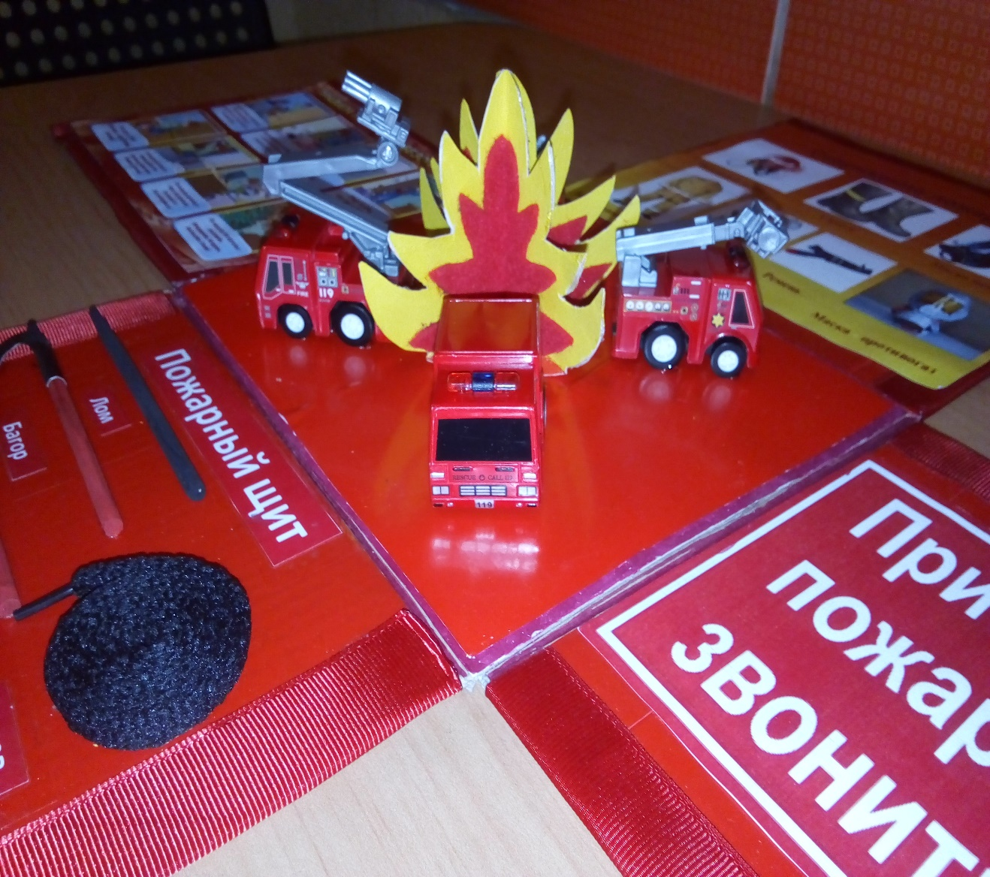
Макеты пожарной техники.
У пожарных есть специальные машины. Они снабжены цистерной с водой, баком со специальной пеной, длинными шлангами – рукавами, складной лестницей. Ещё у пожарной машины есть сирена. Когда машина мчится по улице, ей все уступают дорогу.

Slide 10
СПАСИБО ЗА ВНИМАНИЕ!

